Slide 1
Artificial Intelligence & Machine Learning

Slide 2
Arquitetura de Dados
Jorge Surian
Jorge.surian@gmail.com
Versão
Novembro * 2018

Slide 3
Agenda
BI, falando tecnicamente
Arquitetura de Data Warehouse (principal ferramenta de BI “clássico”
Imnon x Kimball?
Construindo o Data Warehouse
Elementos Básicos de Data Warehouse
Self Service BI
Arquitetura Física
Arquitetura Funcional
Ferramentas de BI de Hoje
Especulações sobre futuras arquiteturas de BI

Slide 4

BI do ponto de vista técnico

Slide 5
BI – Definição
São tecnologias e metodologias voltadas à identificação, à extração, ao tratamento, à análise e à disseminação de informações quantitativas (chamadas de fatos) sobre os principais processos e fenômenos de um determinado negócio, ramo de atividade ou corporação
Disponibiliza no tempo certo informações estratégicas e essenciais à tomada de decisão, inteligentemente agregadas e selecionadas do universo de dados operacionais
Interliga e estimula o trabalho dos especialistas e estudiosos formando uma rede de conhecimento
Facilita o trabalho do gestor de acompanhar e avaliar o desempenho de suas unidades alertando-o sobre situações consideradas
“BI é a utilização de variadas fontes de informação para se definir estratégias de competitividade nos negócios da empresa”
Barbieri (2001)

Slide 6
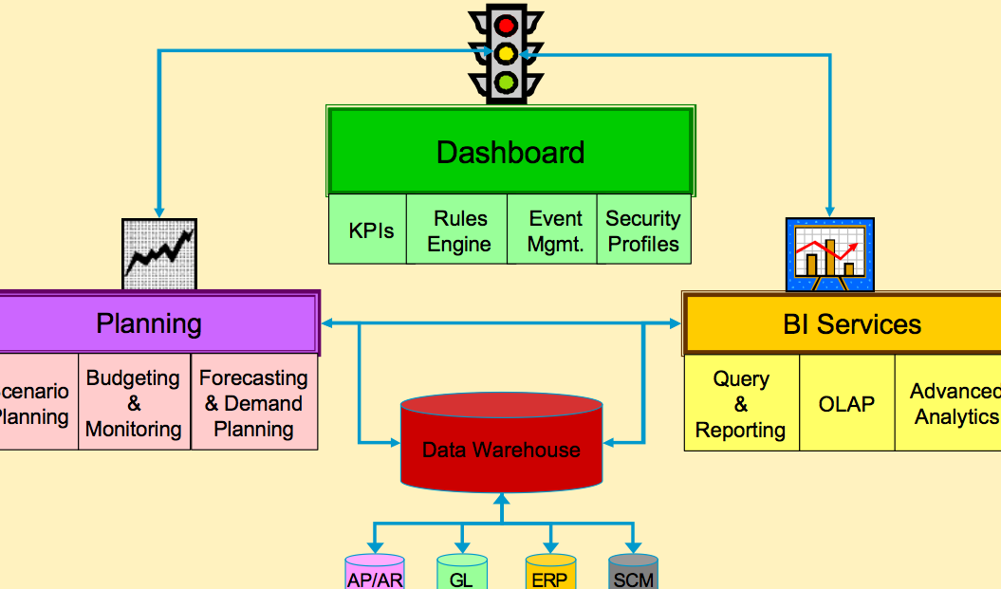
BI - Definição
A implementação de BI numa organização permite o acompanhamento de desempenho nas suas múltiplas vertentes (pessoas, processos, mercados, negócios).

Slide 7
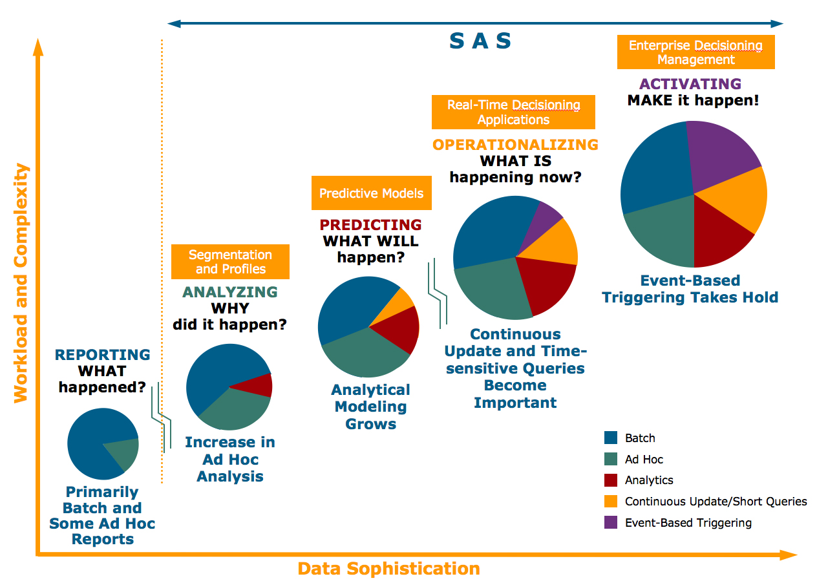
BI – Histórico

Slide 8
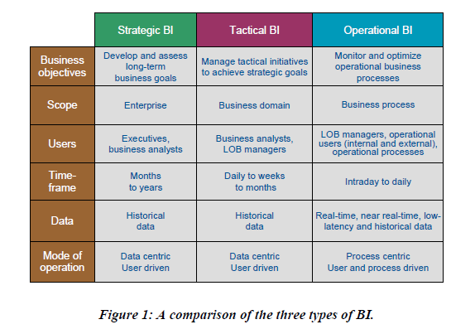
Tipos de BI
Notes:
Estratégico: ajuda executivos e analistas financeiros e de negócios a desenvolver e apurar o progresso dos objetivos de longo prazo (aumento de vendas, lucros, redução de custos, retenção de clientes, etc.). Suportado por DW e dirigido a usuários.
Tático: análise de esforços de curto espaço de tempo focado em departamentos (marketing, vendas, serviços, finanças, etc.). Os objetivos são específicos e, normalmente, relacionados a linha de negócios (LOB). Suportado por DW e dirigido a usuários.
Operacional: gerenciar o dia a dia dos negócios / processos. Definição: Conjunto de aplicações, serviços e tecnologias para monitorar, reportar, analisar e gerenciar o desempenho dos negócios das operações diárias da organização. Tem como objetivo reduzir o tempo entre o fato e a tomada de decisão. Nem todos os processos/negócios têm esta necessidade (bolsa de valores).
Os três são importantes em uma empresa: executivo de mkt utiliza o BI estratégico para determinar os tipos de produtos e segmentos de clientes para uma dada campanha. Os gestores de mkt, baseados nas diretrizes atualizam e medem o andamento da campanha com base no Tático. O pessoal de vendas faz o acompanhamento diário das vendas e pode rapidamente propor/agir para atingir os objetivos.

Slide 9
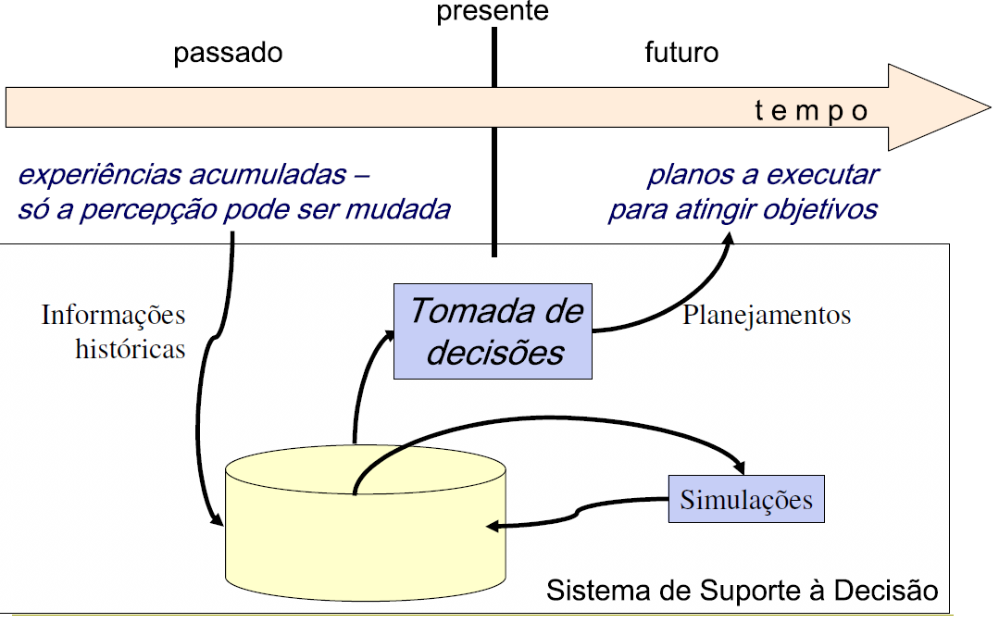
E por que usar?

Slide 10
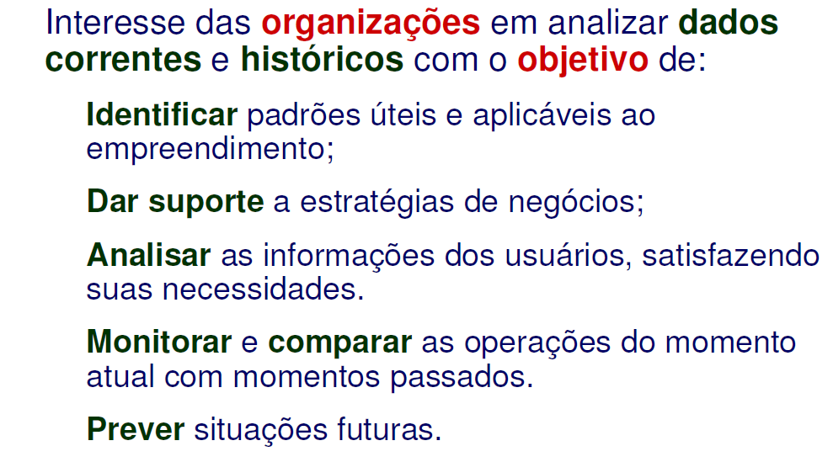
E por que usar?

Slide 11
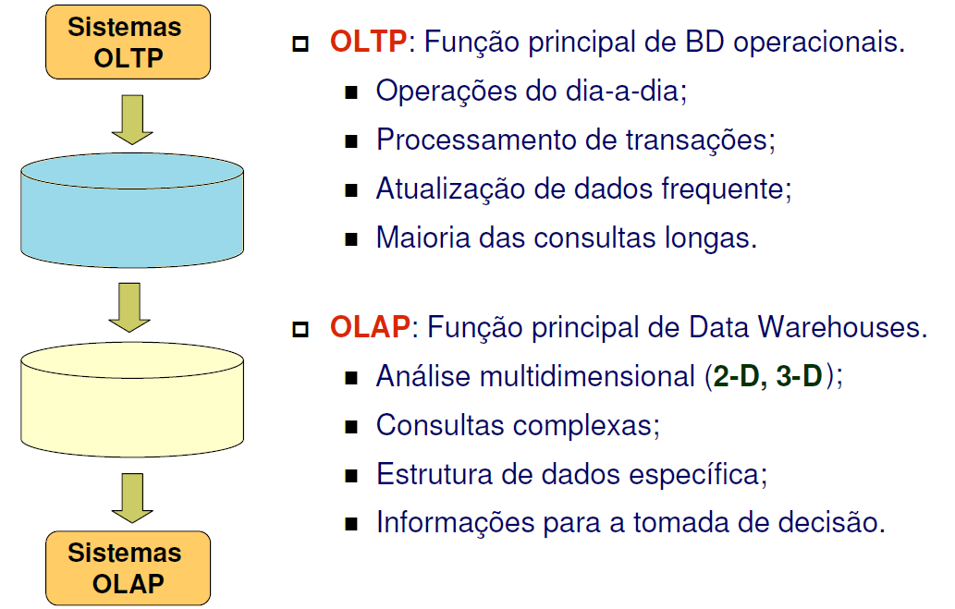
E por que usar?

Slide 12
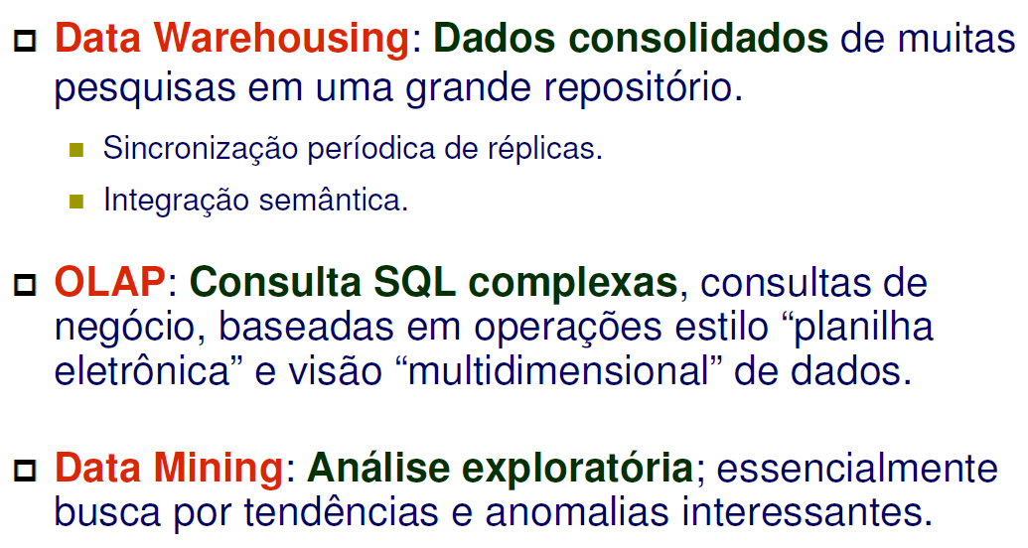
E por que usar?

Slide 13
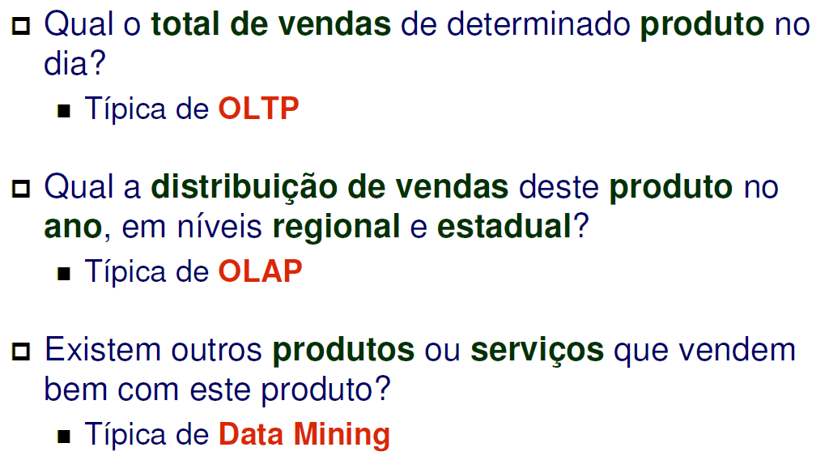
E por que usar?

Slide 14
Fundamentos Arquitetônicos de Data Warehouse

Slide 15
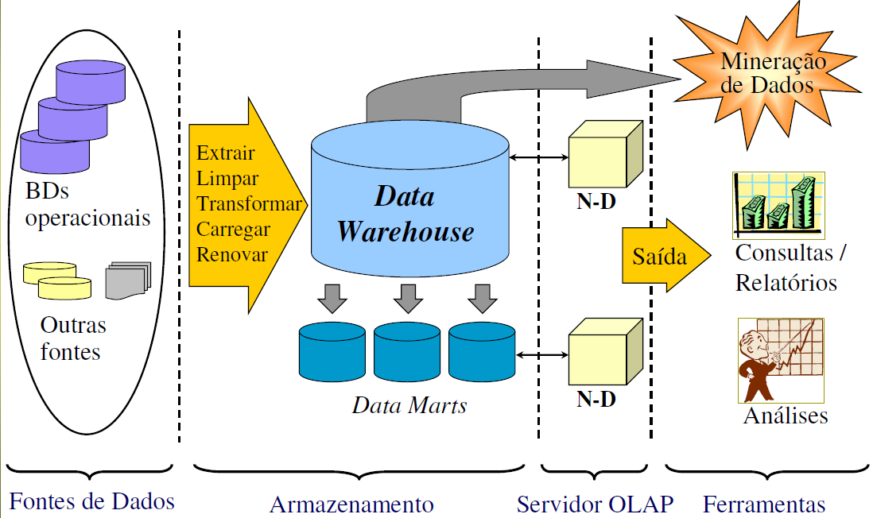
Visão Geral do Data Warehouse

Slide 16
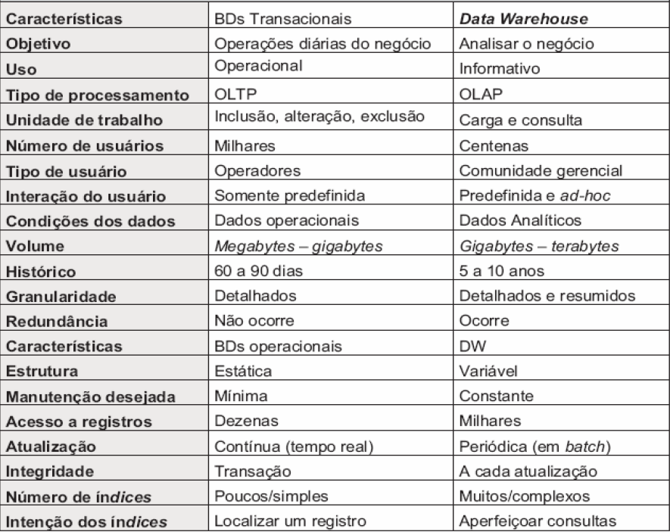
OLTP x OLAP

Slide 17
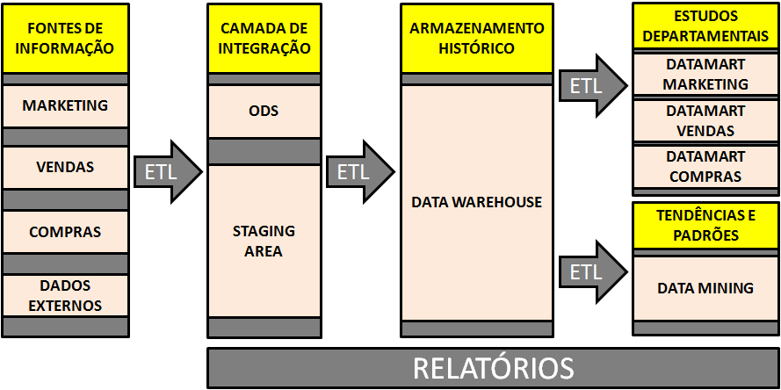
Arquitetura Geral de BI (Negócios)

Slide 18
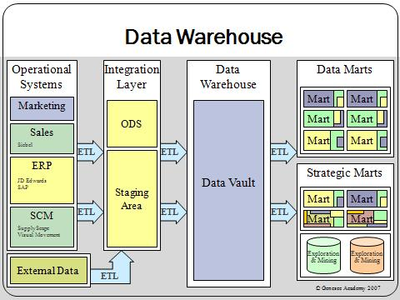
Arquitetura Geral de Data Warehouse
Operational Systems
Staging Area (SA)
Operational Data Store (ODS)
Data Mart
EDW
Modelo Dimensional e OLAP
Data Mining
Extract Transformation Load (ETL)
Metadados

Slide 19
Arquitetura – Data Warehouse
Data warehouse é o conjunto de dados de apoio às decisões gerenciais, integrado, não-volátil, variável em relação ao tempo e baseado em assuntos.
William Inmon
Ao processo de preparar os dados de um sistema de informação operacional de forma a se ter uma fonte de informações que possam dar suporte à tomada de decisões deu-se o nome de data warehousing .
Kimball
Data Warehousing não é um produto, e sim uma estratégia que reconhece a necessidade de se armazenar dados, separadamente, em sistemas de informação e consolidá-los, de forma a assistir diversos profissionais de uma empresa na tomada de decisões de modo rápido e eficaz.

Slide 20
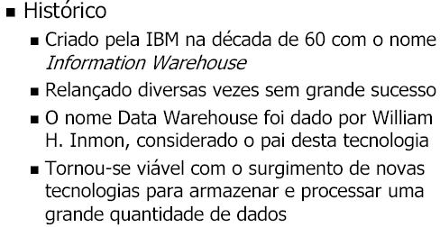
Arquitetura – Data Warehouse

Slide 21
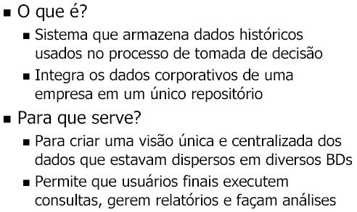
Arquitetura – Data Warehouse

Slide 22
Arquitetura – Data Warehouse
Data Warehouse - Objetivos
Armazenar os dados em vários graus de sumarização
Esses dados deverão estar:
Identificados
Catalogados
Coletados
Disponibilizados
Transformados

Slide 23
Data Warehouse – Pilares
Geografia
Produto
Indústria
Organização
Recursos
Pedidos
Negócio
Tempo
História
Renda
Empresa
Real
Capital
Previsão
Estoque
Uso
Qualidade
Estratégica
Gerencial
Operacional

Slide 24
Imnon e Kimball –
Visões Arquiteturais

Slide 25

Data Warehouse – Pilares (Imnon)
Visão de Imnon
Para Bill Imnon, um data warehouse é “um conjunto de dados baseados em assuntos, integrado, não-volátil e variável em relação ao tempo, de apoio às decisões gerenciais”.

Slide 26
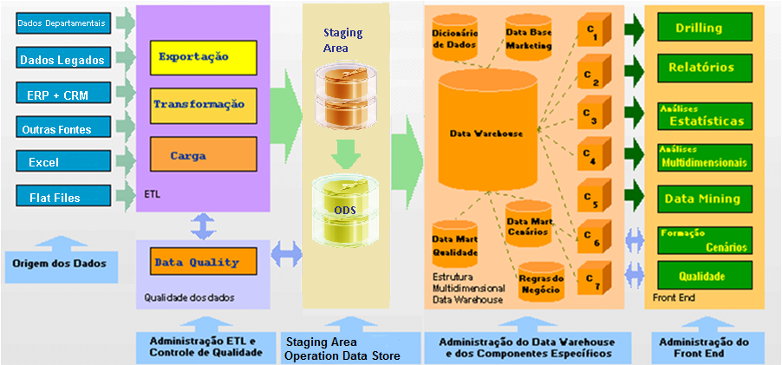
Arquitetura de Data Warehouse (adaptada das ideias de Imnon)

Slide 27




Data Warehouse – Pilares (Imnon)
Orientado a assuntos
Os dados em um DW são organizados para facilitar a análise
Os aspectos interpretativos se sobrepõem aos transacionais
Os dados são organizados por assuntos e não voltado para aplicações/funções de negócio

Slide 28
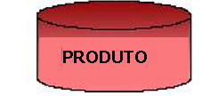
Data Warehouse – Pilares (Imnon)
Integrado
Dados de um DW tem diversas fontes
Devem ser sumarizados (análise quantitativa) ou eliminados
Devem ser padronizados (nomes, unidades de medidas, sexo)
UK
C
O
N
V
E
R
S
Ã
O
lb
Brasil
kg
gr
USA
oz
Pesos

Slide 29


Não Volátil
Data Warehouse – Pilares (Imnon)
Nenhum dado pode ser alterado depois de incluído no DW.
Em um BD operacional podemos inserir, alterar e excluir um ou mais registros.
Em um DW somente inserções são possíveis.
Garante-se que em um DW, qualquer consulta a um dado relativo a um período de tempo, sempre produza o mesmo resultado
Insere
Altera
Exclui
DW

Slide 30

Variável em relação ao tempo
Data Warehouse – Pilares (Imnon)
Enquanto que no BD o dado se refere a data de hoje, no DW o dado varia em relação ao tempo.
BD
DW

Slide 31
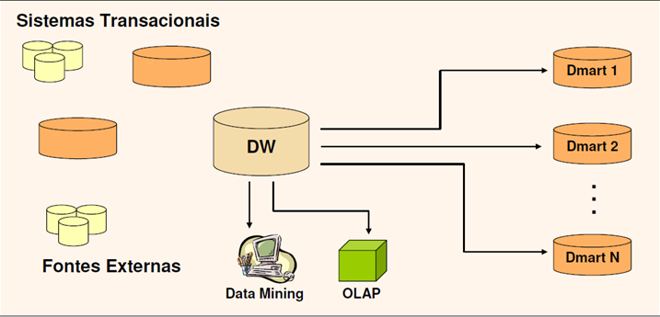

Abordagem Top-Down - Inmon
Top Down
Análise das fontes de dados
Extração Transformação e Carga (ETL)
Uso de ODS
Dados e Metadados
DW => Data Marts
Dados e metadados
ODS
Staging

Slide 32
Abordagem Top-Down - Inmon
Vantagens
Pensamento Corporativo: Força a organização a definir as regras de negócio com a visão corporativa antes de iniciar o projeto do DW.
Herança de arquitetura: todos os DMs utilizam mesma arquitetura e dados do DW, facilitando a manutenção
Visão da empresa: o DW concentra todas visões do negócio (níveis menores de informação)
Repositório central de metadados: Facilita manutenções conceituais e técnicas.
Controle e centralização de regras: pois garante um único
Desvantagens
Tempo de implementação mais longo
Alta taxa de risco – constantes mudanças no negócio
Equipe experiente
Expectativas dos usuários “não atendidas em tempo”

Slide 33
Abordagem Top-Down - Inmon
Sistemas
Transacionais
DM1
ETL
DW
ETL
Staging
ETL
ETL
DM2
ODS
ETL
.
.
.
ETL
OLAP
Server
DM N
Fontes Externas
Data Mining

Slide 34

Data Warehouse – Pilares (Kimball)
A visão de Kimball
Ralph Kimball, talvez o autor mais referenciado em trabalhos práticos na modelagem e construção de data warehouse (a partir de Data Marts), distingue os projetos de data warehouse em Entidade-relacionamento e Dimensional, que foi um marco na consolidação da Modelagem Dimensional, hoje amplamente aceita e dominante.
A abordagem dimensional resulta em um projeto de banco de dados voltado a otimização da performance nos caminhos previstos para o acesso aos dados pelos usuários.

Slide 35
Data Warehouse – Pilares (Kimball)
A visão de Kimball
Assim vários cálculos intermediários são armazenados, criando úteis redundâncias que tornam possível evitar-se cálculos repetitivos.
A proposta de Ralph Kimball veio com um estilo mais simples e mais voltado aos negócios. Também conhecida como metodologia “star schema” (Kimball criou esse conceito), tende a projetos de data marts separados que deverão ser integrados a medida que evoluem.

Slide 36
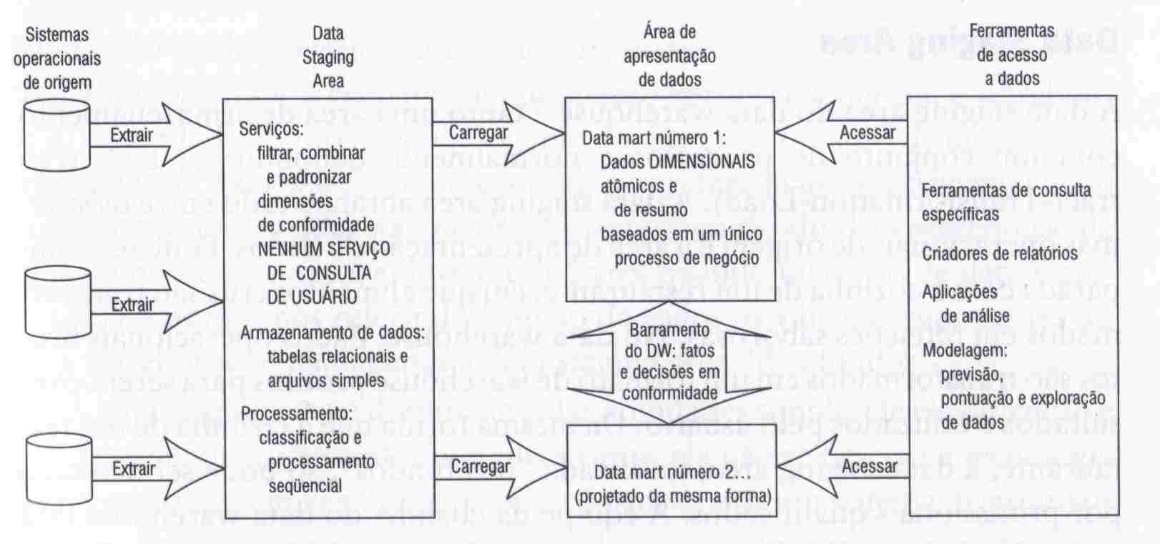
Data Warehouse – Pilares (Kimball)

Slide 37
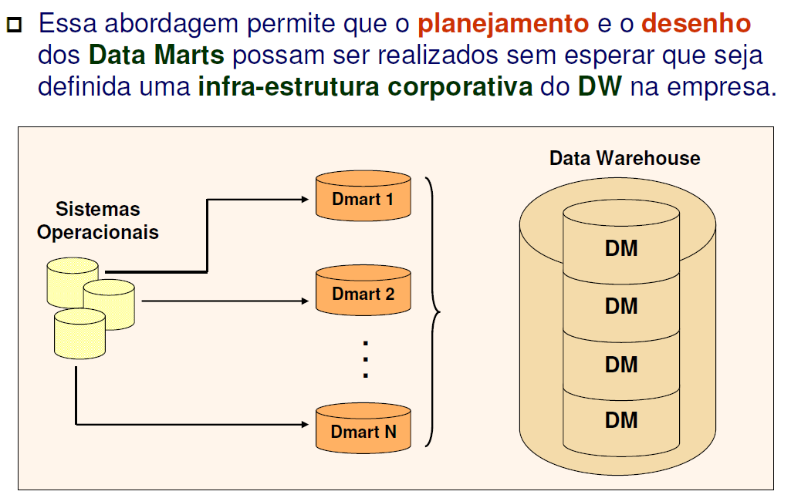

Abordagem Bottom-up - Kimball

Slide 38
Abordagem Bottom-up - Kimball
Processo começa com a extração, a transformação e a integração dos dados para um ou mais Data Marts. Estes são modelados através de um modelo dimensional.
Os projetos serão menores, independentes, focando áreas ou assuntos específicos (departamento, por exemplo).
A intenção é que os Data Marts sejam implementados de maneira incremental.
Bottom-UP
Começa por Data Marts para grupos independentes de usuários
Seleciona Fontes de Dados
Modela os DMs com Modelo Dimensional
Gera DMs
Cria as aplicações OLAP

Slide 39
Abordagem Bottom-up - Kimball
Dado que a implementação Top Down é politicamente difícil de ser definida e cara, a abordagem Bottom Up vem se tornando popular.
Essa abordagem é bastante escolhida por executivos por possuir um retorno de investimento rápido.
O propósito dessa abordagem é a construção de um DW incremental, a partir de Data Marts independentes.
O processo começa com a extração, a transformação e a integração dos dados para um ou mais Data Marts.
Um dos grandes problemas é a falta de um gerenciador que garanta padrões únicos de metadados.

Slide 40
Abordagem Bottom-up - Kimball
VANTAGENS
Implementação rápida: a implementação dos DMs é altamente direcionada, permitindo um rápido desenvolvimento
Retorno rápido: a arquitetura baseada em Data Mart com incremento demonstra rapidamente o seu valor.
Manutenção do enfoque da equipe: DMs incrementais permitem que os principais negócios sejam enfocados, sem gastos em áreas não essenciais.
Herança incremental: DMs incrementais obrigam a entrega de recursos de informação passo a passo, o que permite à equipe aprender reduzindo riscos.

Slide 41
Abordagem Bottom-up - Kimball
DESVANTAGENS:
Perigos de legamarts: DMs independentes transform-se em legamarts que dificultam, quando não inviabilizam, futuras integrações.
Desafio com sistemas transacionais: Com uma estrutura de múltiplos Data Marts, o processo de extração pode se tornar crítico na interferência junto aos sistemas transacionais, devendo então sofrer um processo de gestão mais amplo e metodológico.
Administrar e coordenar múltiplas equipes: normalmente essa abordagem emprega o desenvolvimento de DMs em paralelo.
Ausência de padrões únicos de metadados

Slide 42
Abordagem Bottom-up - Kimball
Barramento de Data Marts
Dmart 1
ETL
Sistemas
Transacionais
ETL
Staging
Dmart 2
ETL
ETL
Data Mining
Dmart 3
ETL
Dmart N
ETL
Fontes Externas
OLAP
Server

Slide 43
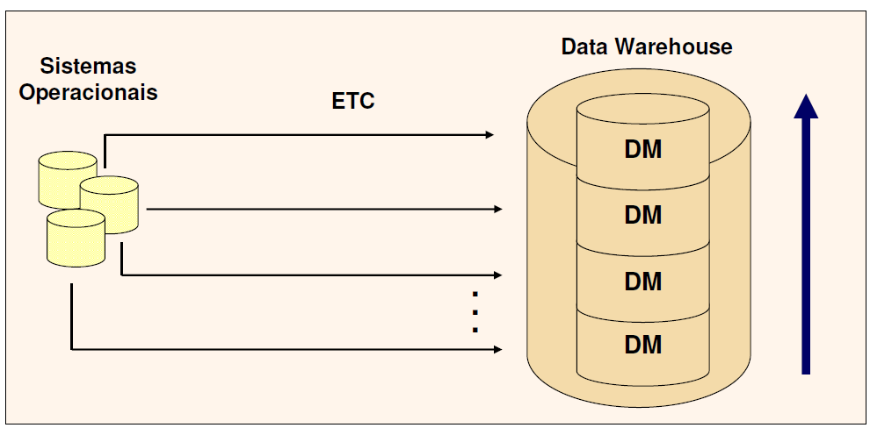
Abordagem Bottom-up - Kimball
Na proposta de Kimball, o Data Warehouse é “formado” a partir da junção dos vários Data Marts (a granularidade será discutida adiante).

Slide 44
Abordagem Bottom-up - Kimball
Efetua-se o mapeamento dos processo de negócios da organização, identificando-se suas correlações e integrações com a modelagem de dados do DW. Estas partes são escolhidas por área de interesse e constituem os Data Marts.
Cada Data Mart gerado a partir do macro modelo de dados do DW é integrado ao modelo físico do DW.
A principal vantagem desta abordagem é a garantia da consistência dos dados. Esta garantia é obtida em virtude do modelo de dados para os Data Marts ser único, possibilitando realizar o mapeamento e o controle dos dados.

Slide 45
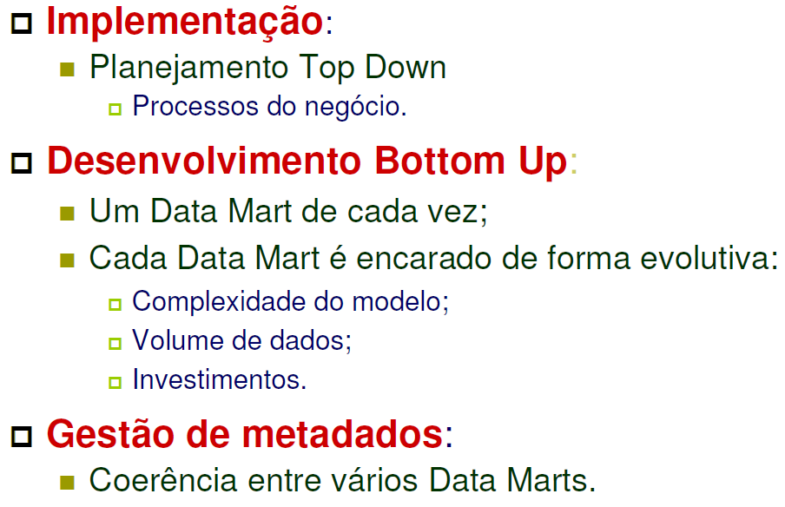
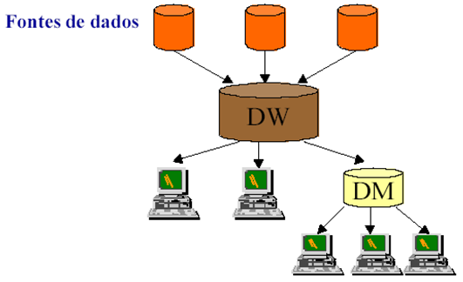
Top Down ou Bottom Up?

Slide 46
Framework convergência de abordagens
TOP DOWN- “Business Intelligence”
Corporate Objectives and Strategy
Reporting & Monitoring (Casual Users)
Data Warehousing Architecture
Predefined
Metrics
Non-volatile Data
Reports
geram
Análises
Análises
geram
Reports
Analytics Architecture
Ad hoc
queries
Volatile
Data
Analysis and Prediction (Power Users)
Processes and Projects
BOTTOM UP – “Analytics Intelligence”
Notes:
Same arguments as DW vs Hadoop

Slide 47
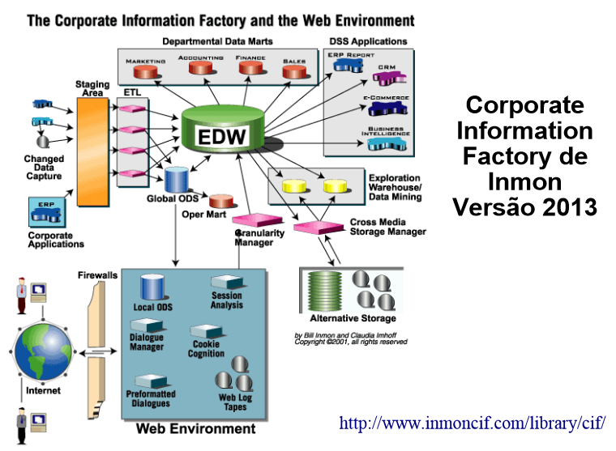
Pensamento Atual - Imnon

Slide 48
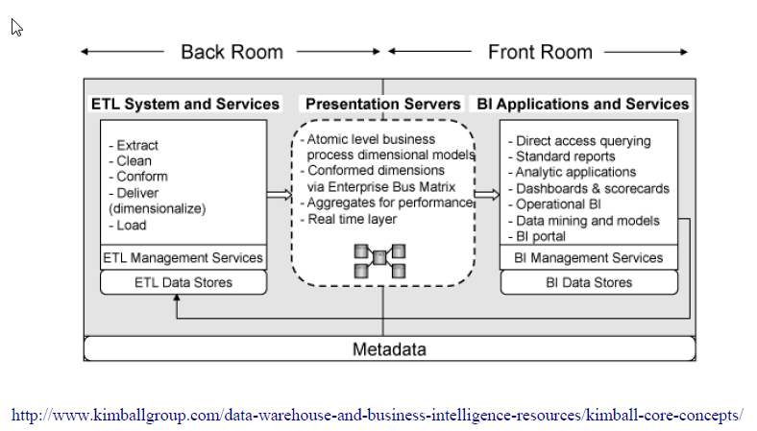
Pensamento Atual - Kimball

Slide 49
Construindo o DW

Slide 50
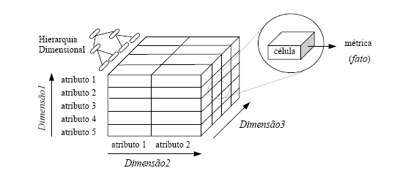
Construindo um Data Warehouse...
Conceito: A idéia básica por trás de modelos multidimensionais é a separação entre dados quantitativos e qualitativos, por meio de um conceito conhecido como multidimensionalidade, no qual a informação é classificada de acordo com fatos e dimensões.

Slide 51
Construindo um Data Warehouse...
Fatos são dados quantitativos mensuráveis que representam uma atividade específica de negócio que se deseja analisar (ex. movimentações financeiras). Fatos podem ser analisados sob vários pontos de vista ou perspectivas diferentes, com base em aspectos qualitativos associados ao seu conteúdo (ex. movimentações financeiras dos clientes por agência e período).

Slide 52
Construindo um Data Warehouse...
Já a combinação de aspectos qualitativos interelacionados dentro de um mesmo ponto de vista é denominada Dimensão (ex. a hierarquia conta®agência®banco pode constituir a dimensão “Cliente” que se quer analisar). Esse arranjo dos dados dá origem a uma estrutura ndimensional referenciada na literatura como hipercubo ou simplesmente cubo de dados

Slide 53
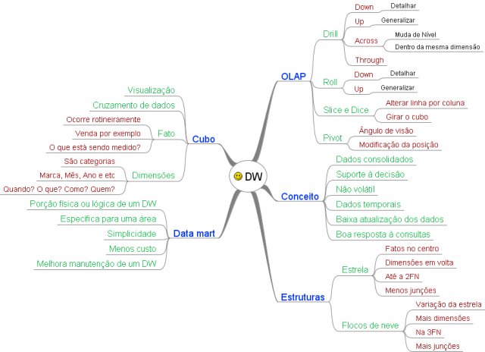
DW - Mapa Mental

Slide 54
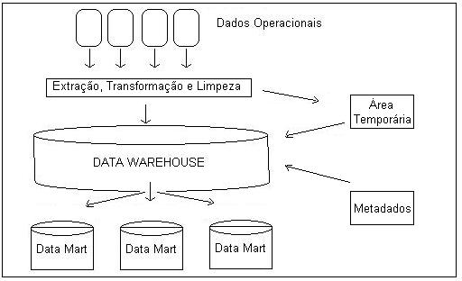
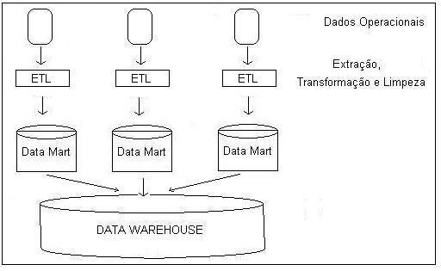
Data Mart
Data Marts são subconjuntos departamentais focados em assuntos selecionados como marketing com informações de vendas, produtos e clientes.
Bill Inmon x Ralph Kimball

Slide 55
Data Marts
ESTUDOS DEPARTAMENTAIS
Quais clientes me dão maior lucro no produto X?
Como atrair novos clientes e fidelizar os antigos?
Como me antecipar às necessidades dos clientes?
A quais clientes devo oferecer crédito pré-aprovado?
Quais podem ter crédito pré-aprovado?
Taxa de Churn
Evolução de Tarifas
DATAMART MARKETING
DATAMART
CRÉDITO
DATAMART COMPRAS
DATAMART PRODUTOS
DATAMART
CLIENTES

Slide 56
Elementos Básicos –
Data Warehouse

Slide 57
Arquitetura – Elementos Básicos
Modelo Dimensional
Soma Média Mínimo Máximo Contagem
Indicadores
Data Warehouse
Cliente Região Produto Grupo
Tempo
Dimensões
Diário Semanal Mensal Trimestral Anual
Períodos Específicos
Data Mart
Produção
Data Mart
Marketing
Data Mart
Financeiro

Slide 58
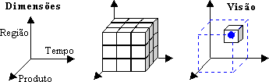
Arquitetura – Elementos Básicos
Dimensões
Determinam “o como” se pode filtrar informações sobre os fatos
Exemplo:
Por lojas
Por região
Por mês
Por produto
Etc.

Slide 59
Arquitetura – Elementos Básicos
Fato: Venda
Quando ? (Tempo)
O que ? (Ex.: Produto) (o “que” analisar do fato)
Onde ? (Localização Geográfica)
Quem ? (Ex.: Vendedor) (agente)
Importantíssimo definir as dimensões, os “pontos cardeais das estrelas” dos fatos
Uma célula é a interseção de múltiplas dimensões --> Idéia de cubo

Slide 60
Arquitetura – Elementos Básicos
Online Analytical Processing
Monitoramento dos fatos e indicadores mais relevantes da organização sintetizados em painéis de controle e relatórios executivos
Investigações ad-hoc e estudos estatísticos e matemáticos sobre os fatos da organização
Natureza das consultas:
Agregação - (total de vendas, porcentagem em relação ao total)
Comparação - Orçamento vs Despesas
Ranking - Top 10, a análise de quartil
Acesso aos dados detalhados e agregados
Especificação critérios complexos
Visualização
Termos específicos utilizados como pivot tables, drill-down e roll-up, slice e dice entre outros.

Slide 61
Arquitetura - OLAP
“Necessito detalhes sobre as vendas de Guaraná no Canal de Alimentação no fim da semana do dia 21.”
Produto
Água
Guaraná
Guaraná
23.5 MM Unidades
R$28.3 Receita Bruta
R$26.8 Custo
Laranjada
Cajuína
Canal
Varejo
Suco
Eventos
Alimentação
03
10
17
24
Alimentação
21
Semana

Slide 62
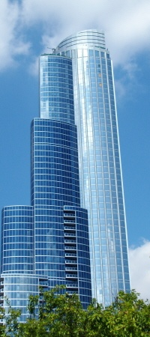
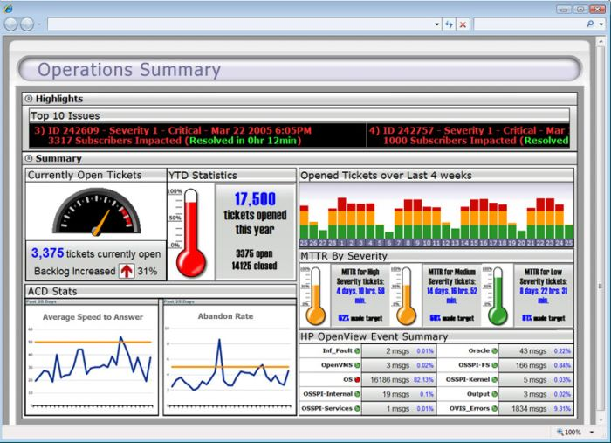
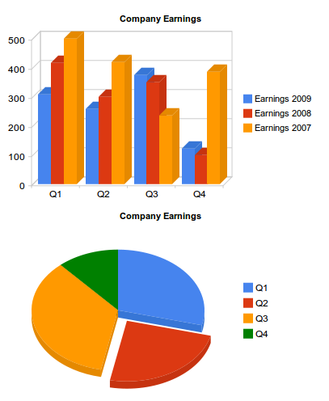
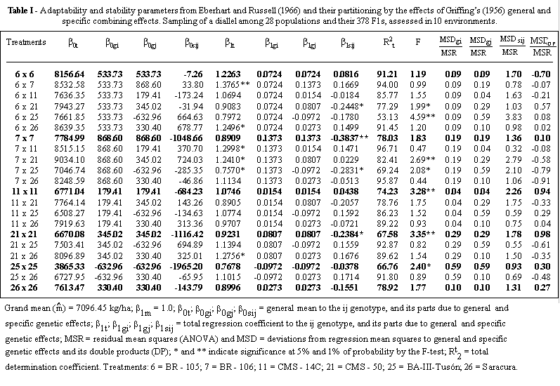
Apresentação correta para cada audiência!
Arquitetura - Apresentação

Slide 63
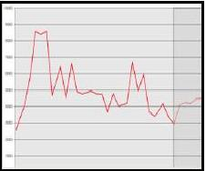
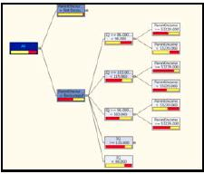
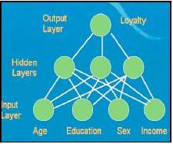
Arquitetura – Data Mining
É um processo que encontra relações e modelos dentro de um grande volume de dados armazenados em um banco de dados/arquivo .
Utiliza técnicas de inteligência artificial que procuram relações de similaridade ou discordância entre dados.
Seu objetivo é encontrar, automaticamente, padrões, anomalias e regras com o propósito de transformar dados, aparentemente ocultos, em informações úteis para a tomada de decisão e/ou avaliação de resultados.
Series Temporais
Árvore de Decisão
Rede Neural

Slide 64
Arquitetura – Data Mining
Quais os melhores nichos de mercado deste negócio da minha empresa?
Que perfis de clientes estão prestes a deixar o nosso serviço pelo da concorrência? Quando isso ocorrerá ?
Que acontecerá com as vendas do produto A se faltar o produto B nas prateleiras da loja?
Quanto valerão as ações da empresa X daqui a 15 dias?
Que kits de produtos devo oferecer em mala direta aos clientes que têm seguro do tipo X, carro do tipo Y e adoram viajar com a família todo ano?
Series Temporais
Árvore de Decisão
Rede Neural

Slide 65



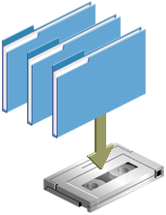


Arquitetura – ETL
ETL é a camada da arquitetura para extrair, tranformar e carregar os dados no DW / DM.
Modular e isolada para cada sistema fonte
Suporta diferentes tecnologias para atender cada sistema fonte
Atua na transformação e carga entre SA / ODS / MDB
Data Warehouse /
Data Mart
Load Process
Staging Area
ETL
Extraction Process
Oracle
SAP R/3
Siebel
PSFT
EDW
_{Federated Data Sources}
Other

Slide 66
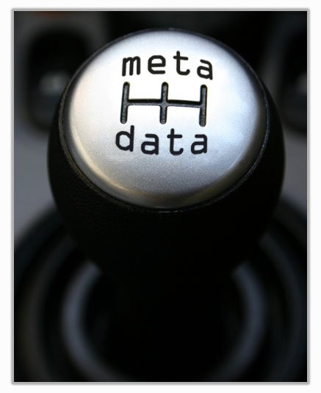
Arquitetura - Metadados
Os metadados administram uma grande quantidade de dados
Ajudam na descoberta, recuperação e edição efetiva dos recursos de informação na Rede
Garantem a segurança de qualidade
Compartilham e integram fontes de informação heterogêneas na transferência de aplicação para aplicação
Podem ser traduzidos para uma mesma sintaxe

Slide 67
Arquitetura Construtiva Imnon/Kimball
Origens: Sistemas OLTP
Auditoria
Data Marts/Cubos
Staging
Area / ODS
Data
Warehouse
ou
Data Marts em
Barramento
Qualidade
Design
Mapping
Extract
Transform
Load
Index
Aggregation
Replication
Data Set Distribution
Access & Analysis
Resource Scheduling & Distribution
Meta Data
System Monitoring
Load Control

Slide 68
Self Service BI

Slide 69
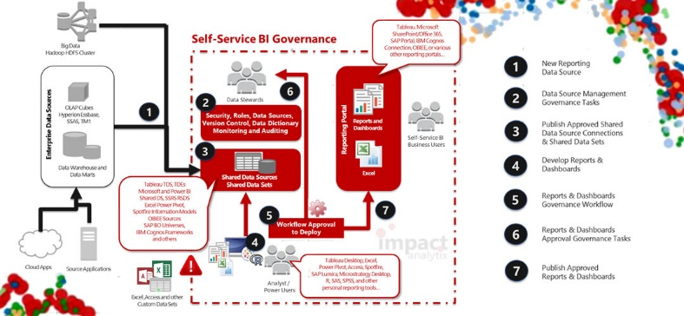
Self Service BI
O Gartner Group apresenta, desde 2006, o Quadrante Mágico para Plataformas Analíticas e de Business Intelligence.
Na versão 2015 deste Quadrante Mágico aparecem como líderes as fabricantes Tableau, Qlik e Microsoft.
Ora, nenhuma dessas empresas faz parte do BI tradicional, mas de um novo segmento...
De fato, a partir de 2015 o Gartner Group destaca, em outro relatório, uma nova tendência em ferramentas analíticas: as soluções do tipo Self-Service BI.
As ferramentas para Self-service Business Intelligence (SSBI) visam permitir que os profissionais da área de negócios possam criar suas próprias análises sem a necessidade de buscar apoio do Setor de Tecnologia da Informação presente nas organizações.

Slide 70
Self Service BI
O que leva a melhor comprender essa tendência é quando separamos em dois, os principais tipos de usuários de sistemas de Business Intelligence: Power Users (Produtores de Informação ou Information Producers) - neste caso, refere-se aos profissionais de Tecnologia da Informação, responsáveis pelo pré-processamento dos dados (integração, modelagem dimensional, etc.) e sua disponibilização para os usuários de negócio, e os Business Users (Usuários de Negócio ou Consumidores de informação) - Compreende analistas de negócio, gerentes, executivos, entre outros. Sua principal fonte de informações é proveniente dos dados fornecidos pelos Power Users.

Slide 71
Self Service BI
O SSBI visa eliminar, sempre que possível essa dependência, o que pressupõe a existência de ferramentas de visualização que sejam capazes de acessar dados que não estejam modelados da forma como as tradicionais ferramentas de visualização assim o exigem.
De fato, possuimos alguns critérios para fazer essa separação. Imhoff e White ( http://www.sas.com/resources/asset/TDWI_BestPractices.pdf ) criaram uma útil maneira de classificar essas soluções, numa divisão em 4 etapas:

Slide 72
Self Service BI
A 4 etapas:
a) Facilitar o acesso a fontes de dados: a ferramenta deverá oferecer fácil acesso a dados estruturados e não estruturados, provenientes de fontes internas e externas a organização.
b) Tornar as ferramentas de BI fáceis de usar: por meio da disponibilização de relatórios com modelos pré-definidos, mineração de dados de forma simples, emissão de alertas e recomendações de uso.
c) Permitir fácil implantação e gerenciamento: oferecendo soluções baseadas na nuvem.
d) Facilitar o consumo dos resultados: por meio da integração com ferramentas de escritório, de portais de acesso compartilhado, de ferramentas de busca, da visualização de dados avançada, de ambientes colaborativos e do acesso através de dispositivos móveis.

Slide 73
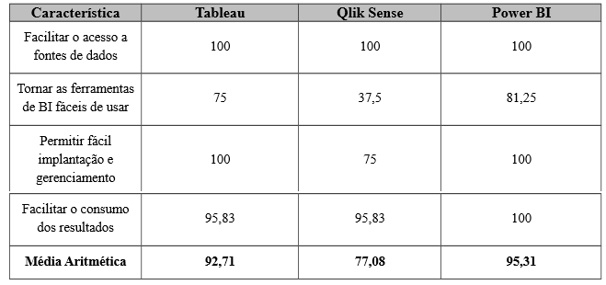
Self Service BI
Compilada pela então estudante Estela Domingues Nunes em seu TCC realizado em 2015, a tabela adiante compara essas ferramentas:

Slide 74
Self Service BI
Percebe-se claramente estarmos diante de uma nova tendência, que não pode ser desconsiderada.
Considerando, exclusivamente, os aspectos arquiteturais, nos interessa diretamente a questão do acesso as fontes de dados, quesito no qual as três ferramentas empatam.
Relativamente a esse critério temos a necessidade das ferramentas para SSBI satisfazerem as necessidades dos Business Users de acessar e analisar dados provenientes de fontes variadas, mesmo antes de serem integrados ao Data warehouse da organização, reduzindo, dessa forma, sua dependência em relação ao Power Users.
Com relação a esta característica, as três ferramentas empatam.

Slide 75
Self Service BI
O Tableau, por exemplo, possui mais de trinta conectores nativos. O Qlik Sense, por sua vez, além das conexões tradicionais, como banco de dados relacionais e arquivos Excel, também conta com o Qlik Data Market que permite carregar dados estruturados provenientes de fontes externas, tanto por meio da aquisição de bases pagas, quanto de forma gratuita. Já o Power BI conta grande número de conexões nativas, dentre elas, conexões com o Google Analytics, Apache Spark e GitHub.

Slide 76
Self Service BI
O fato dessas ferramentas poderem acessar dados em qualquer formato, inclusive aqueles que estão no modelo relacional clássico, não significa que terão performance idêntica, quando comparados aos acessos a bases de dados dimensionais.
Vários aspectos precisam ser avaliados, mas é desnecessário dizer que os usuários de negócio anseiam por "passar por cima" das necessidades da TI transformar os dados, pois o "caninho" do ETL sempre incomoda.
A questão que deve ser discutida é o quanto de "água suja" iremos permitir que seja juntada a base de análise.
Esse é um aspecto que os modeladores jamais poderão omitir.

Slide 77
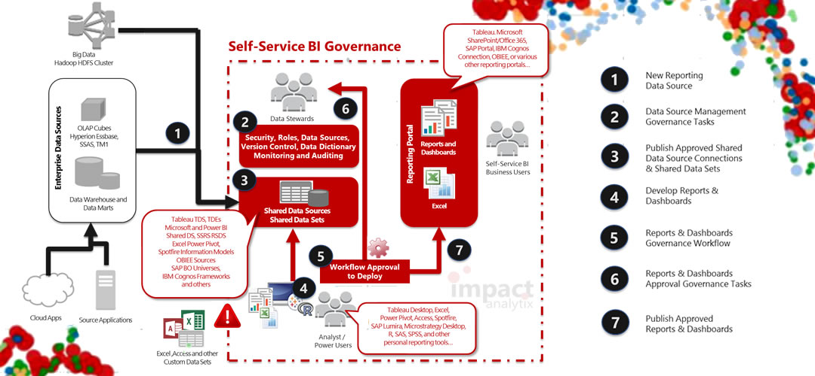
Self Service BI

Slide 78
Arquitetura Física

Slide 79
Arquitetura física - Topologias
Centralizada
Único Banco de Dados Físico
usados onde existe uma necessidade comum de informações.
Data Warehouse e Data Marts
ligação de vários DM a um DW
Usuário pode pode acessar os DM (gerente de departamento) ou acessar o DW para obter informações globais da organização
Distribuída
Vários DW interligados através de uma rede com forte suporte a processamento distribuído
Usuário pode conectar-se a qualquer DW
Pode apresentar problemas de desempenho

Slide 80
Arquitetura física – Conexão com os servidores
Arquitetura de Dados
Uma camada (one tier)
Dados armazenados uma única vez
Duas camadas (two tier)
Dados operacionais e analíticos separados em camadas distintas
Três camadas (three tier)
Transformação de dados não é executada em um único passo

Slide 81
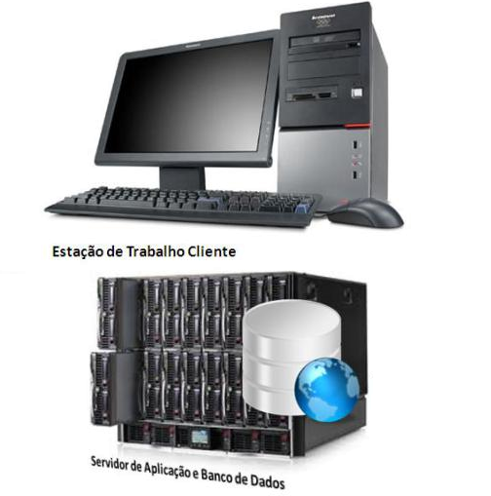
Arquitetura física - Uma camada
Fontes e bancos de dados são armazenados no mesmo local
Mais simples e mais barato
Risco de mover, modificar, ou pior ainda, excluir arquivos por acidente ou de propósito
Problema quando vários usuários acessar o mesmo arquivo ao mesmo tempo
Menor Escalabilidade quanto a quantidade de dados

Slide 82
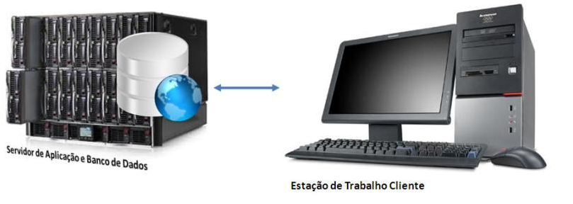
Arquitetura física - Duas camadas
Componentes: Cliente / Servidor
O cliente tem como principal objetivo esconder a complexidade dos sistemas e bancos de dados.
Abordagem é atrativa porque utiliza sistemas existentes legados como servidores de banco de dados e requer o mínimo de investimentos adicionais em hardware e software
Pode apresentar problemas de desempenho, caso haja Data Warehouses grandes que trabalhem com aplicações de uso intenso de dados no suporte à decisão

Slide 83
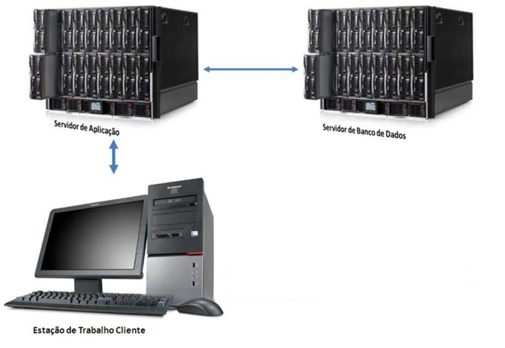
Arquitetura física - Três camadas
Consiste em uma arquitetura que define três distintos níveis - interface gráfica do usuário ou apresentação, lógica do negócio ou aplicação, e dados - e coloca cada um destes níveis sobre seu próprio processador.
Separação das funções do Data Warehouse, elimina as limitações de recursos e possibilita a fácil criação de Data Marts
Não sobrecarrega a estação de trabalho cliente, permitindo o uso de pouca capacidade de memória e poder de processamento.
Obtém-se claramente uma melhora em termos de escalabilidade, porém em oposição tem-se um aumento no custo e na complexidade da solução

Slide 84
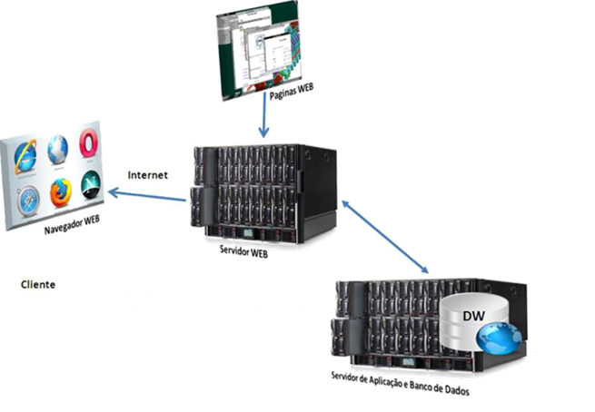
Arquitetura física –Alternativas
Facilidade de acesso
Independência de plataforma
Custo mais baixo
Velocidade de carregamento das páginas é uma consideração importante ao se projetar aplicações baseadas na Web
Paradigma de hospedar o Warehouse na Web
Planejamento da capacidade do servidor
Comunicação entre cliente e servidor
Administra os fluxos de entrada e saída de informações entre cliente e servidor

Slide 85
Arquitetura física – Acesso aos Dados
Arquitetura de Acesso aos Dados
Duas camadas
Acesso direto ao DW e Metadados
Três camadas (ROLAP)
Servidor de aplicações
Três camadas + (MOLAP)
Servidor de aplicações + Cubo OLAP

Slide 86
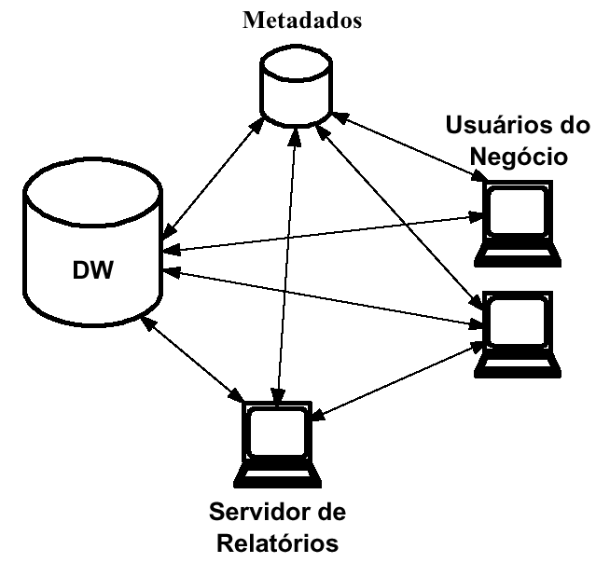
Arquitetura física – Acesso aos Dados
Duas camadas

Slide 87
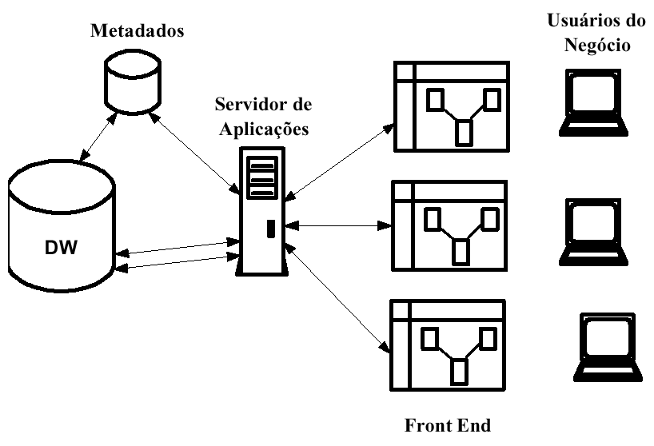
Arquitetura física – Acesso aos Dados
Três camadas

Slide 88
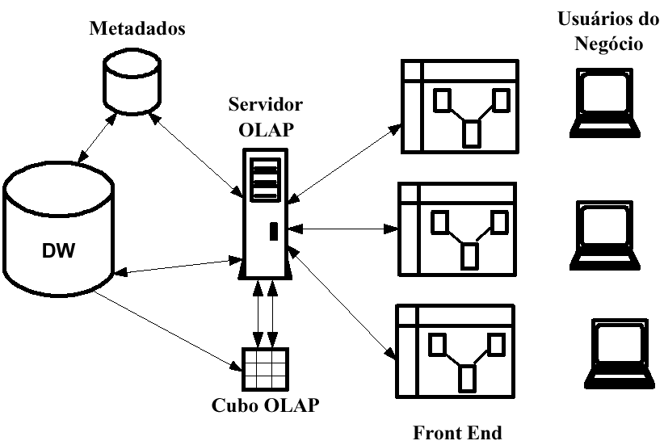
Arquitetura física – Acesso aos Dados
Três camadas

Slide 89
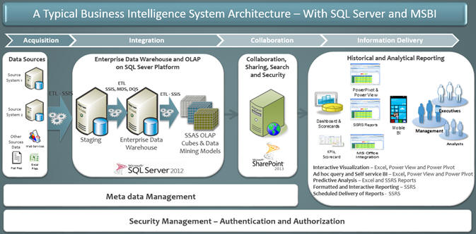
Arquitetura física - Exemplo
Notes:
II - Conhecendo o ambiente de DW

Slide 90
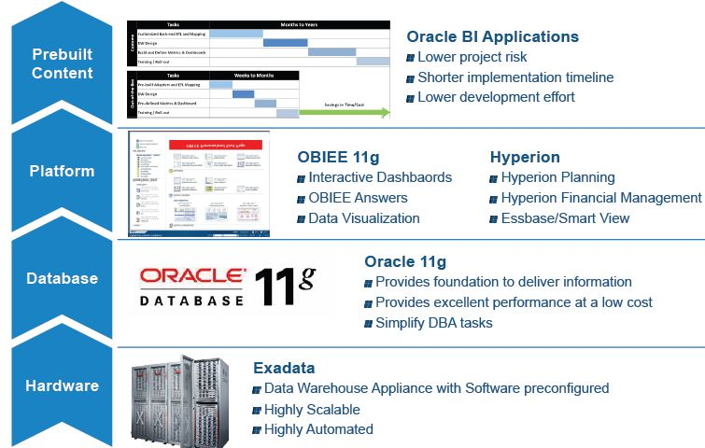
Arquitetura física - Exemplo
Notes:
II - Conhecendo o ambiente de DW

Slide 91
Arquitetura
Funcional

Slide 92

Arquitetura Funcional
Arquitetura Funcional
Plano geral do Data Warehouse
Descreve as principais necessidades na arquitetura

Slide 93

Arquitetura Funcional
Componentes da Área Interna
Sistemas Fontes
Sistemas transacionais + fontes externas
Área de Organização de Dados
Lugar onde os valores a serem adicionados são tratados (Motor do DW)
Servidor de Apresentação
Compartilhado entre as Áreas interna e externa
Componentes
Data Marts com dados agregados
Data Marts com dados atômicos
Data Warehouse
Catálogo de Metadados

Slide 94
Arquitetura Funcional
Serviços da Área Interna
Extração
Carga incremental
Baseado em transações
Carga Completa
Transformação de dados
Integração
Limpeza
Conversão de tipos
Combinação e Agregação
Carga de Dados
Suporte para múltiplos destinos
Otimização do processo de carga

Slide 95
Arquitetura Funcional
Serviços da Área Interna
Controle de Dados organizados
Definição e Agendamento de trabalhos
Monitoramento
Arquivo de logs
Tratamento de exceções e de erros
Notificação

Slide 96
Arquitetura Funcional
Gerenciamento de recursos da Área Interna
Backup e Recovery
Archive e Retrieval
Metadados da Área Interna
Dos sistemas fonte
Das especificações da fonte
Das informações descritivas da fonte
Dos processos de informação
Da área de organização de dados
Das informações de aquisição de dados
Do gerenciamento das tabelas dimensão
Das transformações e agregações
De auditorias, logs de trabalho e documentação
Do banco de dados

Slide 97
Arquitetura Funcional
Componentes da Área Externa
Servidor de apresentação
Dados disponibilizados para usuário final
Ferramenta de acesso aos dados
Consultas ad hoc (utilização de cache)
Drill down, Drill up ou roll up, Slice e Dice (transpose)
Ferramenta geradora de relatórios
Relatórios padronizados (utilização de cache)
Modelos de aplicações
Data Mining
Sistemas integrados ao DW
Sistemas de geração de serviços orientados a transações

Slide 98
Arquitetura Funcional
Serviços da Área Externa
Warehouse browsing
Ligados ao cadastro de metadados
Serviços de acesso e segurança
Autenticação e autorização
Serviços de monitoramento de atividades
Desempenho, suporte ao usuário, marketing e planejamento
Serviços de gerenciamento de consultas
Simplificação do conteúdo
Reformulação da consulta
Consciência de agregados
Serviços de padronização de relatórios
Permitir criação de relatórios em formatos pré-definidos

Slide 99
Arquitetura Funcional
Metadados da Área Externa
Descrição das colunas, tabelas e agrupamentos
Consultas pré-formuladas
Perfis de privilégio de usuários
Mapas de acessos à tabelas, visões, relatórios e dados
Documentação para Usuário Final

Slide 100
Hoje

Slide 101

Possibilidades Arquitetônicas

Slide 102

















Ferramentas de Mercado
ETL | DATA BASES | ADVANCED ANALYTICS | DATA DISCOVERY OLAP

Slide 103


BI - Quadrante Mágico
Figure 1. Magic Quadrant for Data Warehouse Database Management Systems
http://www.informationweek.com/big-data/big-data-analytics/gartner-bi-magic-quadrant-winners-and-losers/d/d-id/1114013
http://www.gartner.com/technology/reprints.do?id=1-1RP452A&ct=140310&st=sb

Slide 104
Futuro

Slide 105

Arquitetura Típica de um BI

Slide 106

Arquitetura Especulativa de Big Data: Open Source

Slide 107

Arquitetura Especulativa de Big Data: IBM

Slide 108

Arquitetura Especulativa de Big Data: Oracle

Slide 109

Arquitetura com Data Vault
Uma questão central, muitas vezes negligenciada, é uma boa modelagem dimensional. Sabemos que um Data Warehouse mau feito, não poderá propiciar as análises necessárias e incorreremos em três problemas simultaneamente:

Slide 110
Arquitetura com Data Vault
Data Vault
Trata-se de um método de modelagem de banco de dados que é projetado para fornecer armazenamento histórico de longo prazo de dados vindos de vários sistemas.
Como os dados a serem consultados pelo cliente podem ser posteriormente resolvidos, nessa estratégia deixa-se isso para depois, normalmente resolvida com um Modelo Dimensional.
Antes, segundo essa estratégia, é preciso guardar esses dados e seus relacionamentos.
Esse é justamente o propósito do Data Vault: arquivar dados não-criticados, para preservá-los.

Slide 111
Arquitetura com Data Vault
Data Vault
A grande questão que se encerra é o choque entre duas vertentes:
Governança de Dados: Pensando em termos de governança, temos uma discussão interessante sobre a valia em se guardar dados necessariamente impuros. Vários especialistas advogam que esse tipo de estratégia viola vários princípios de governança, até porque assume-se o armazenamento de dados impuros.
Versões da Verdade: Por outro lado, o processo de ETL naturalmente seleciona tão somente os aspectos que foram previamente estabelecidos quando da criação do modelo dimensional e não a real necessidade do tomador de decisão.

Slide 112

Arquitetura com Data Vault
Data Vault - Arquitetura

Slide 113
Arquitetura com Data Vault
Data Vault, definido pelo criador do conceito Dan Linstedt
DEFINIÇÃO : Data Vault é o detalhe dos dados orientado, com seu histórico rastreado e preservado, com todo conjunto de tabelas normalizadas que suportam uma ou mais áreas funcionais de negócio, como camada anterior ao ETL tradicional.
Trata-se de uma abordagem híbrida que engloba o melhor entre forma terceiro normal ( 3NF ) e o esquema em estrela. Cria um projeto flexível, escalável , consistente e adaptável às necessidades da empresa .
Trata-se de um modelo de dados que é projetado especificamente para atender às necessidades de data warehouses.

Slide 114
Arquitetura com Data Vault
Data Vault, mais do mesmo?
Por outro lado, embora possamos ter todos os dados do passado, o que resultaria em imenso espaço de armazenamento, também teremos preservado os três problemas apontados, apenas estaremos tornando sua solução mais viável, contudo com gastos enormes relativos a construção do depósito intermediário entre os dados do transacional e do dimensional.

Slide 115
Autor: Prof. Jorge Surian

